Slide 1
Игра платфомер HAZBLIFE
Проект готовят:
Волкорезов Вадим
Григорьева Полина
Клюшенкова Лина
Сизова Дарья
Сергеев Денис
Федоров Виталий

Slide 2

Об игре
Главный герой, Хазбик, попадает в свой страшный сон, где ему приходится столкнуться со всеми своими страхами, кальянами, большими машинами, Абдурозиком....

Slide 3
Об игре
Платфо́рмер — жанр компьютерных игр, в которых основу игрового процесса составляют прыжки по платформам, лазанье по лестницам, сбор предметов, необходимых для победы над врагами или завершения уровня.
Целевая аудитория- молодежь от 15 до 30 лет, часто использующая интернет-ресурсы и разбирающаяся в мемах.
Игра реализуется для компьютеров с минимальными системными требованиями

Slide 4
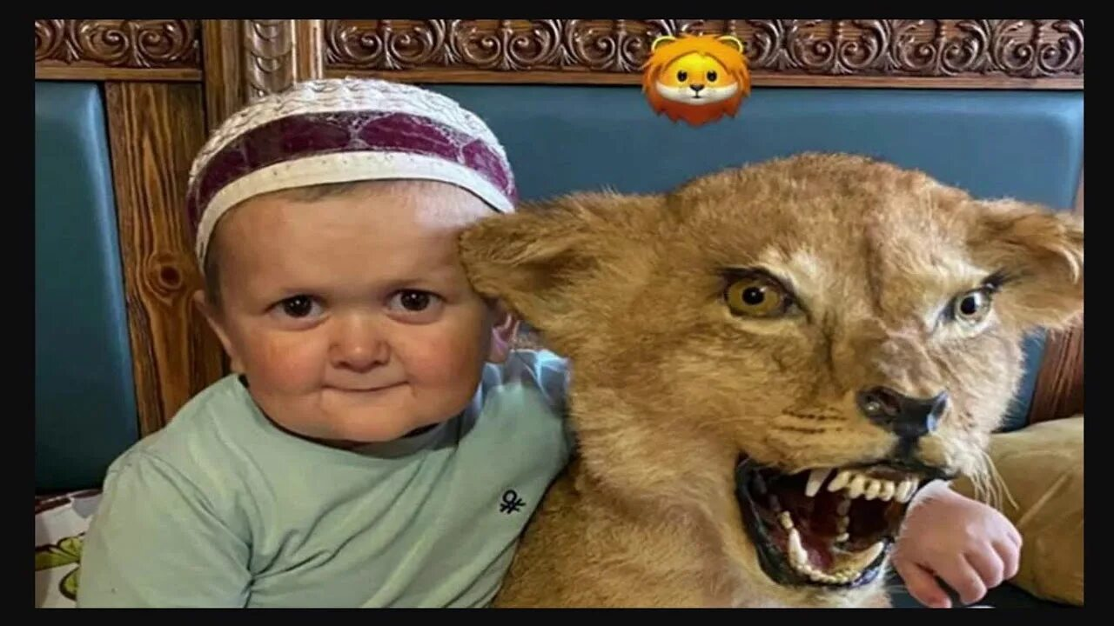
итоги
В идеальном исходе мы реализуем эту игру и размещаем на платформе STEAM. С помощью различных достижений, дающихся на протяжении вей игры, у людей будет больше мотивации воспользоваться продуктом для улучшения своего профиля в стиме. Также за счет популярности данного персонажа и большого количества мемоп про него, большая вероятность распространения данной игры.
Таким образом, есть возможность монетизировать игру.

Slide 5
Спасибо за внимание

